Slide 1







TRƯỜNG ĐẠI HỌC CÔNG NGHIỆP HÀ NỘI
TRƯỜNG CÔNG NGHỆ THÔNG TIN VÀ TRUYỀN THÔNG
ĐỒ ÁN TỐT NGHIỆP
Đề tài:
XÂY DỰNG WEBSITE BÁN ĐỒ MỸ PHẨM CHO CÔNG TY COSHINE COSMETIC
GVHD: ThS. Đỗ Mạnh Quang
Mã sinh viên: 2021603684
Sinh viên: Nguyễn Thị Minh
Lớp: HTTT02 - Khóa: 16

Slide 2

NỘI DUNG CHÍNH
01
Tổng quan về đề tài
02
Công nghệ sử dụng
03
Phân tích thiết kế hệ thống
04
Quy trình mua hàng
05
Kết quả đạt được
06
Demo sản phẩm

Slide 3
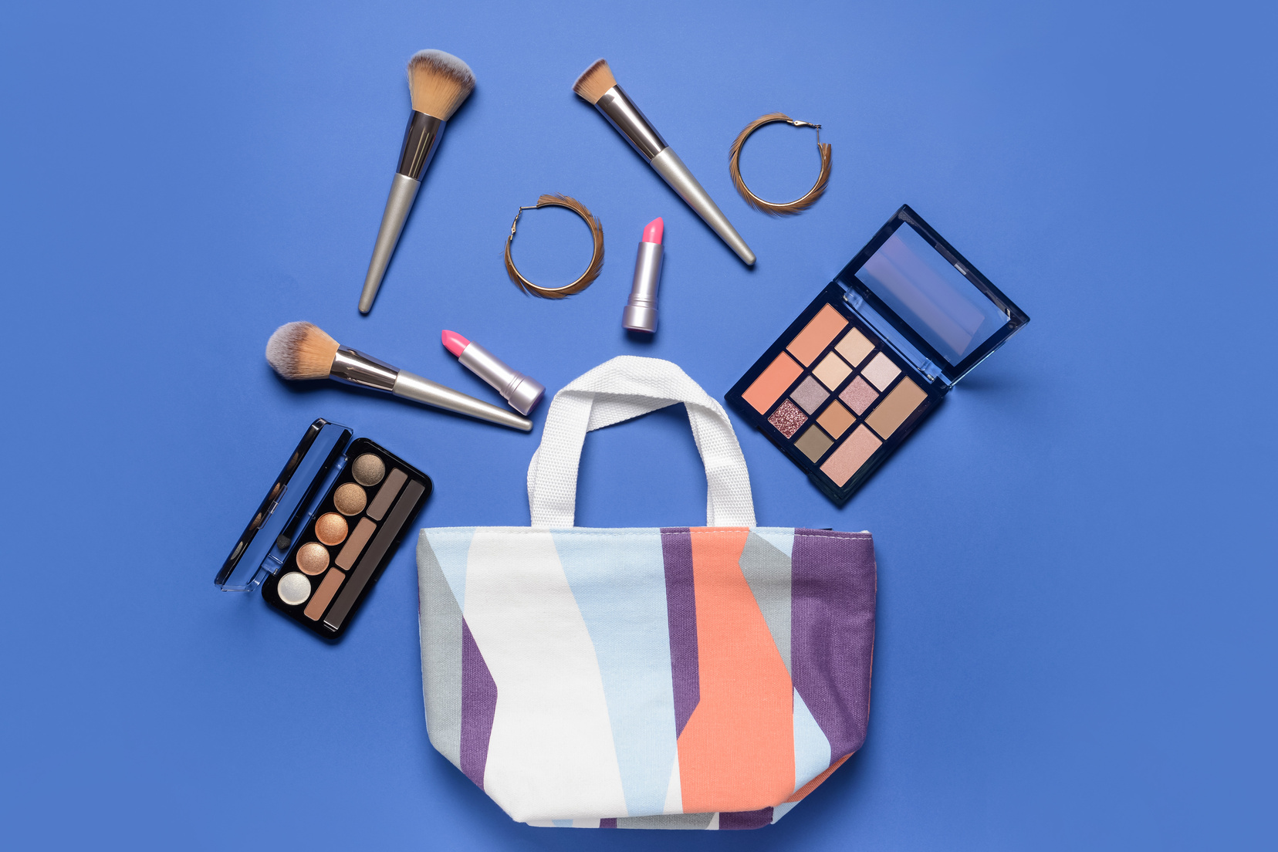
TỔNG QUAN VỀ ĐỀ TÀI
Thị trường mỹ phẩm trực tuyến phát triển mạnh, người tiêu dùng có xu hướng tìm kiếm và mua sắm sản phẩm làm đẹp qua nền tảng số, đòi hỏi website thân thiện và hiệu quả.
Website giao diện thân thiện với người dùng, cho phép khách hàng lọc sản phẩm theo nhu cầu làm đẹp, thương hiệu và mức giá. Ngoài ra, hệ thống đưa thông tin chi tiết về sản phẩm, đánh giá thực tế của những người dùng khác, và tính năng tư vấn – giúp người dùng đưa ra quyết định mua hàng chính xác và tự tin hơn.

Slide 4





CÔNG NGHỆ SỬ DỤNG

Slide 5


PHÂN TÍCH THIẾT KẾ HỆ THỐNG
Là người có thể xem các thông tin về sản phẩm trên website, tìm kiếm sản phẩm theo tên, theo danh mục, đặt hàng và theo dõi trạng thái đơn hàng và hủy đơn hàng.
Nguoi Dung
Là người có quyền điều khiển, kiểm soát các hoạt động của hệ thống. Với các chức năng quản lý tài khoản, quản lý sản phẩm, quản lý đơn hàng,...
Quan tri

Slide 6
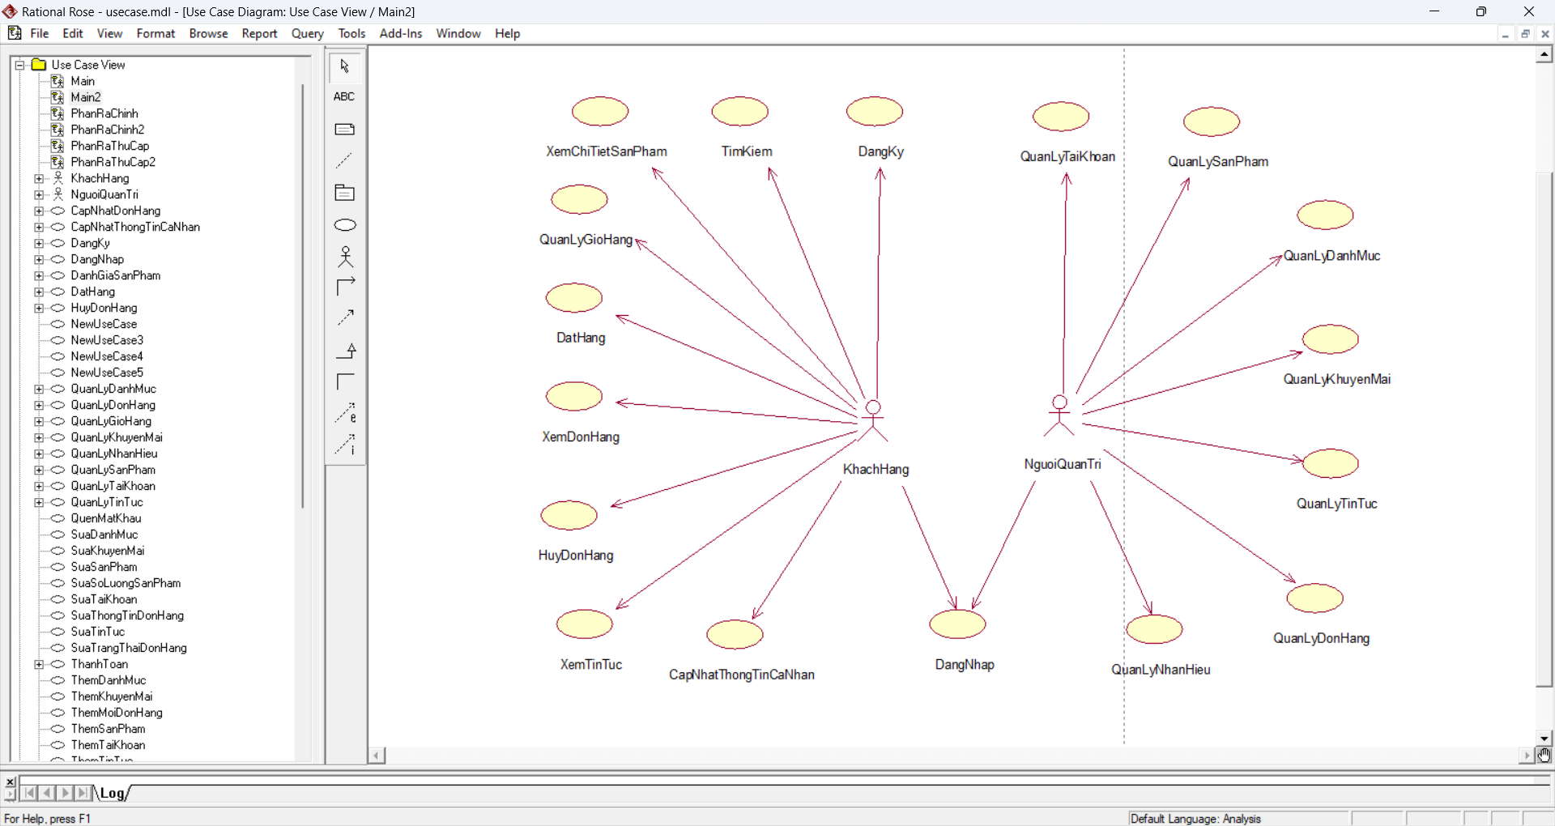
BIỂU ĐỒ USECASE TỔNG QUAN

Slide 7
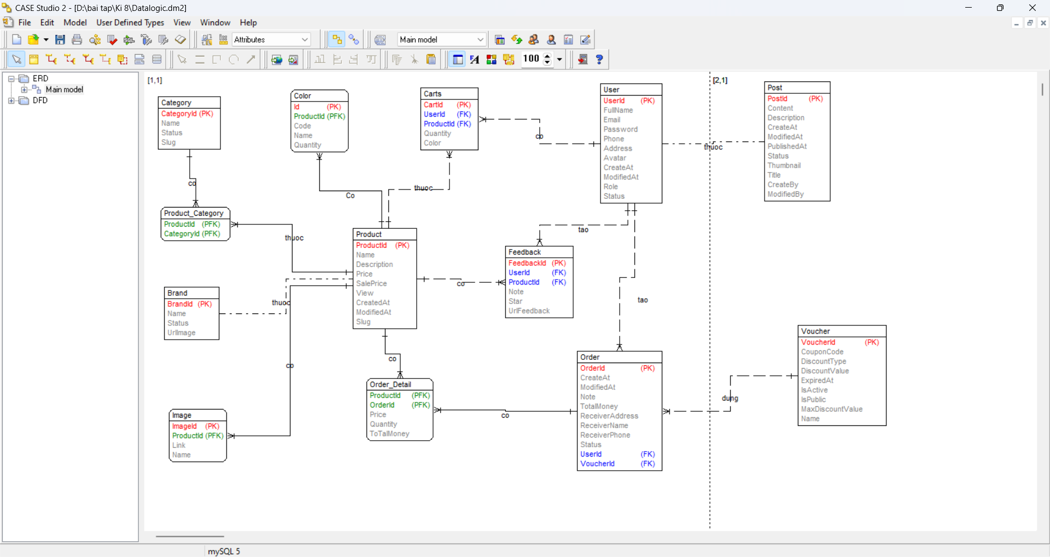
BIỂU ĐỒ THỰC THỂ LIÊN KẾT

Slide 8
















QUY TRÌNH MUA HÀNG
B1: Truy cập website
B3: Vào giỏ hàng
B5: Theo dõi đơn hàng
→ Truy cập website và đăng nhập (Đăng ký nếu chưa có tài khoản)
→ Ngươi dùng chọn các sản phẩm và chọn số lượng của mỗi sản phẩm để đặt hàng.
→ Người dùng có thể theo dõi tình trạng đơn hàng và hủy nếu đơn hàng ở trạng thái “Đang chuẩn bị hàng”.
B2: Chọn sản phẩm cần mua
B4: Tiến hành đặt hàng
→ Người dùng có thể:
Thêm vào giỏ hàng để tiếp tục mua sắm.
Hoặc bấm “Mua ngay” để thanh toán luôn (tới bước 4).
→ Người dùng nhập thông tin giao hàng và chọn phương thức thanh toán để đặt hàng.

Slide 9

KẾT QUẢ ĐẠT ĐƯỢC
Vận dụng kiến thức
Áp dụng được các kiến thức về phân tích thiết kế hệ thống, thiết kế cơ sở dữ liệu vào việc xây dựng website thương mại điện tử.
Tìm hiểu và áp dụng kiến thức về Java, Spring Boot Framework, MySQL để xây dựng website bán đồ mỹ phẩm cho công ty CoShine Cosmetic.
Xây dựng các chức năng cơ bản của một trang web
Xây dựng được cơ bản các chức năng cho một trang web bán hàng: Đăng nhập, đăng ký, xem thông tin sản phẩm, đặt hàng, xem đơn hàng, cập nhật đơn hàng, xem tin tức

Slide 10
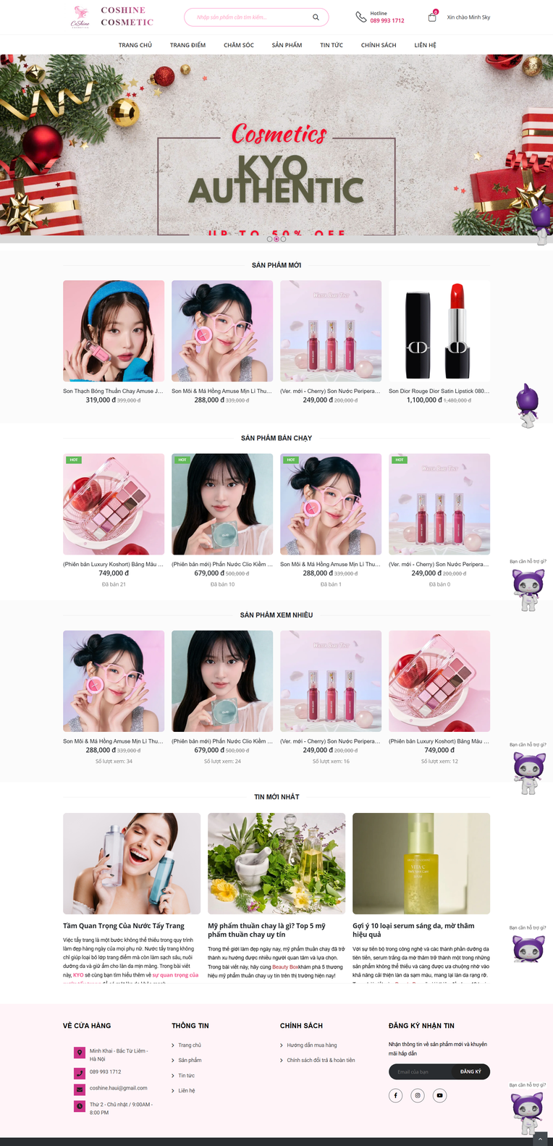
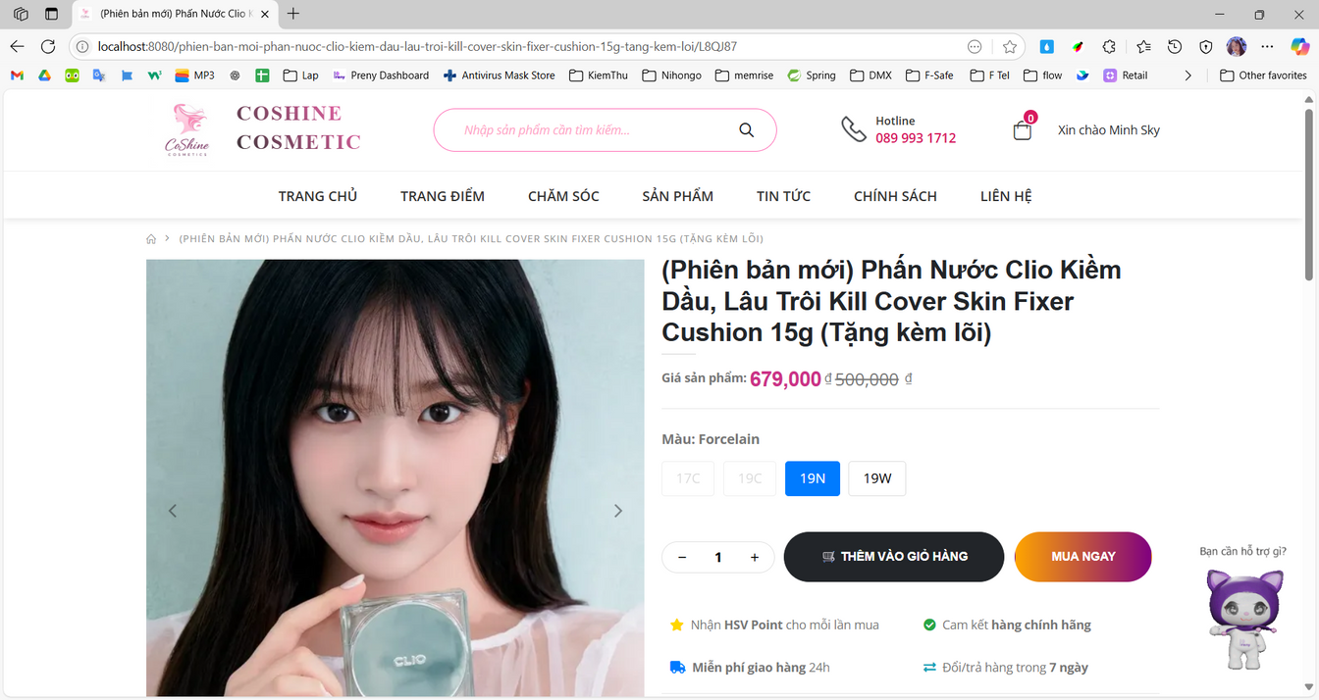
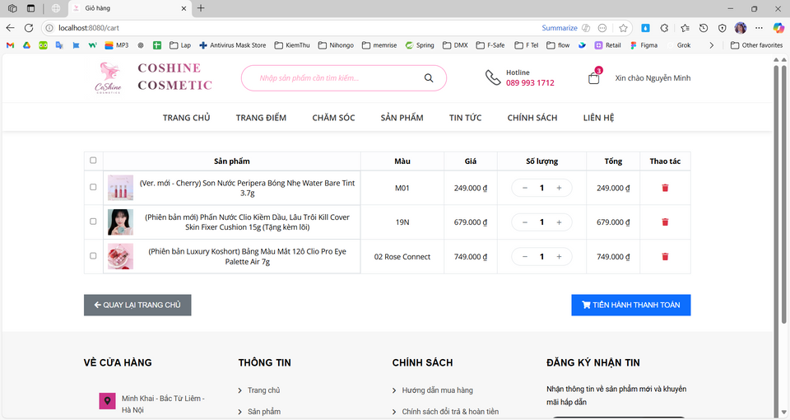
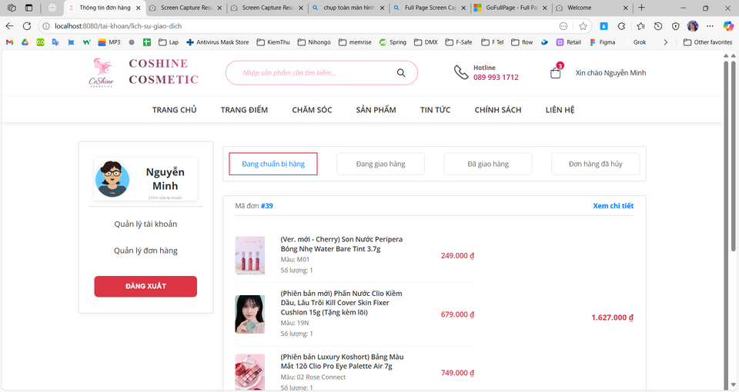
GIAO DIỆN TRANG WEB

Slide 11
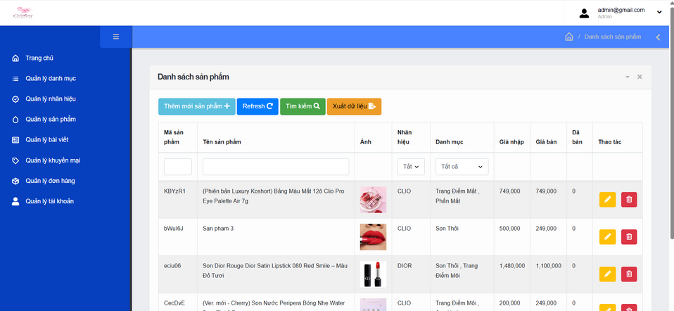
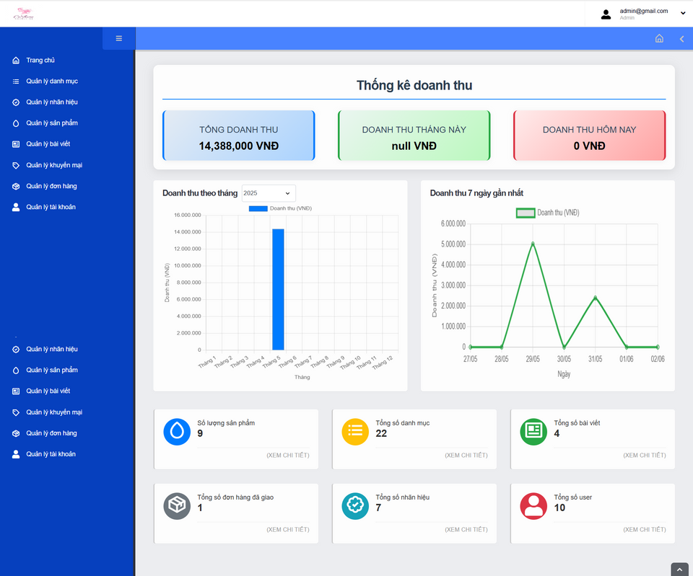
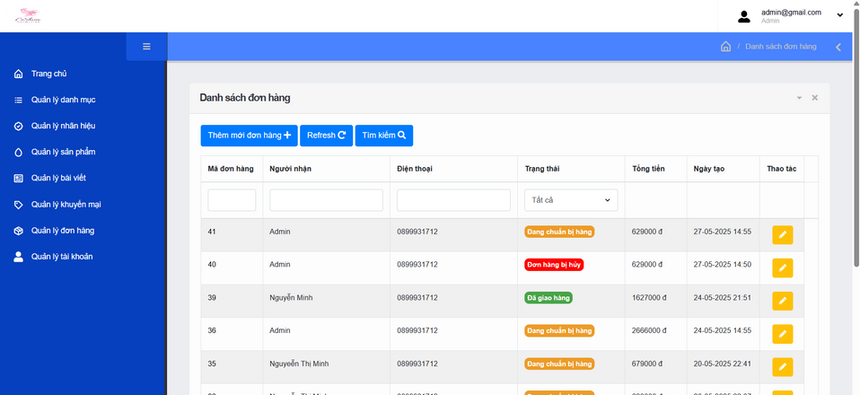
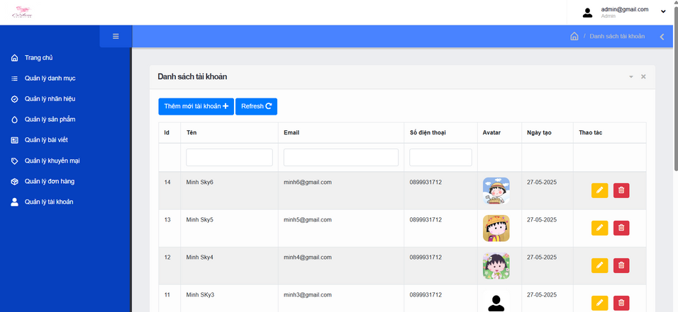
GIAO DIỆN TRANG QUẢN TRỊ

Slide 12
DEMO SẢN PHẨM

Slide 13


CẢM ƠN THẦY CÔ VÀ CÁC BẠN ĐÃ LẮNG NGHE
www.coshinecosmetic.com

